Slide 1
Загадки про семью и друзей
Николенко Людмила Алексеевна
учитель начальных классов МКОУ СОШ № 8
с. Ульяновка Минераловодского района
Ставропольского края

Slide 2
СЕМЬЯ
Это слово каждый знает,
Ни на что не променяет!
К цифре «семь» добавлю «я» —
Что получится?

Slide 3
сестренка
Кто любит и меня, и братца,
Но больше любит наряжаться? —
Очень модная девчонка —
Моя старшая...

Slide 4
ТЁТЯ
Мамы старшая сестра —
С виду вовсе не стара,
С улыбкой спросит: Как живете?
Кто в гости к нам приехал?

Slide 5
дружба
Мы в беде друг другу помогаем,
Вместе делаем уроки и играем,
Вместе ходим на прогулку, в магазин.
Когда нет тебя, то я один.
Приходи скорее, я скучаю,
Даже в игры без тебя я не играю.
Мне общение с тобою очень нужно,
А еще нужна мужская...

Slide 6
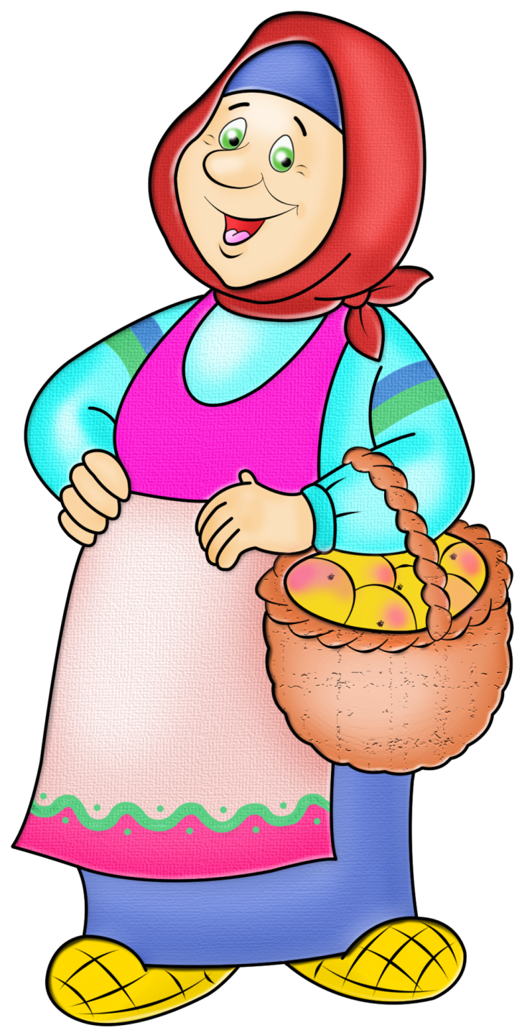
бабушка
Кто любить не устает,
Пироги для нас печет,
Вкусные оладушки?
Это наша...

Slide 7
брат
Я у мамы не один,
У неё ещё есть сын,
Рядом с ним я маловат,
Для меня он — старший...

Slide 8
дед
Он трудился не от скуки,
У него в мозолях руки,
А теперь он стар и сед —
Мой родной, любимый...

Slide 9
дядя
Кто же с маминой сестрой
Приезжает к нам порой?
На меня с улыбкой глядя,
Здравствуй! — говорит мне...

Slide 10
мама
Кто милее всех на свете?
Кого любят очень дети?
На вопрос отвечу прямо:
— Всех милее наша...

Slide 11
папа
Кто не в шутку, а всерьёз
Нас забить научит гвоздь?
Кто научит смелым быть?
С велика упав, не ныть,
И коленку расцарапав,
Не реветь? Конечно ...

Slide 12
друг
На контрольной даст списать,
С ним всегда легко болтать.
Если надо, даст совет,
Знает мой любой секрет.

Slide 13
подружки
Говорят, что мы похожи.
Отвечаем: «Ну и что же?».
Говорят, что неразлучны.
Друг без друга вправду скучно.
Говорят, что мы болтушки...
Ну и что! Ведь мы...

Slide 14
друг
Радость делит он со мной,
За меня всегда горой.
Коль беда случится вдруг,
Мне поможет верный...

Slide 15
Источники
http://deti-online.com/usr/templates/images/zagadki-pro-semyu.jpg семья
http://deti-online.com/zagadki/zagadki-semya-druzya/ тексты загадок
http://www.playcast.ru/uploads/2015/03/29/12886510.png рамка с детьми на 1 слайде
http://ok-t.ru/mylektsiiru/baza4/800173528549.files/image002.jpg
http://preview.cutcaster.com/903256992-Same-Shirt-Siblings.jpg
http://s002.radikal.ru/i200/1110/90/482001bca7a4.png
http://nachalo4ka.ru/wp-content/uploads/2014/08/Baba-s-korzinoy.png
http://amurfssp.ru/uploads/posts/2015-10/1443667498_korjiky.gif
http://prazdnichek.info/uploads/posts/2010-04/1271799839_img293.jpg
http://images.onlinelabels.com/images/clip-art/nicubunu/nicubunu_Comic_characters_Businessman.png
http://sv61.ru/9038.jpg
http://img3.proshkolu.ru/content/media/pic/std/2000000/1451000/1450196-7290ba43eb186c4c.png
http://images.easyfreeclipart.com/1748/character-building-stories-friendship-skills-for-raising-happy--1748517.jpg
http://2.bp.blogspot.com/-BhW4Yg5paLo/UpI8eiUWwAI/AAAAAAAANt4/7KfzJOwkzzs/s1600/cocukpng_forumgazel+(9).png
https://cdn.vectorstock.com/i/thumb-large/34/28/1433428.jpg
https://d13z1xw8270sfc.cloudfront.net/origin/348782/1440783528423_toddler.png

